Slide 1
웹 개발자 부트캠프 과정
CodingOn

Slide 2
HTML

Slide 3
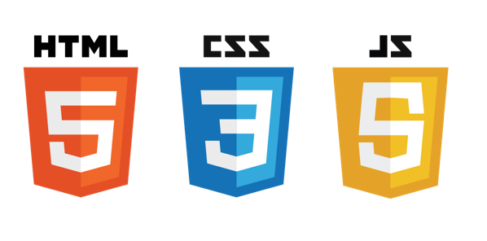
Notes:
사전지식 확인

Slide 4

귀여운 – 형용사 미니언이 – 명사
춤춘다 – 동사
Notes:
내가 좋아하는 미니언 등장 >_<
문장에 비유하기
- HTML: 명사
- CSS: 형용사
- JS: 동사

Slide 5

HTML 이란?
Hypertext Markup Language
웹 페이지를 구성하는 가장 기초적인 언어

Slide 6
링크
웹 페이지에서 다른 페이지로 이동할 수 있도록 하는 것
Hypertext Markup Language
마크업
문서나 데이터의 구조를 명기하는 언어

Slide 7
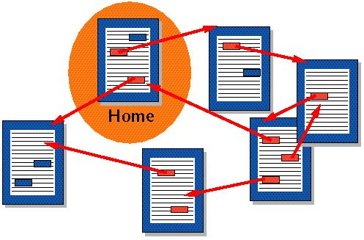
Hypertext
: 웹 페이지에서 다른 페이지로 이동할 수 있도록 하는 것

Slide 8
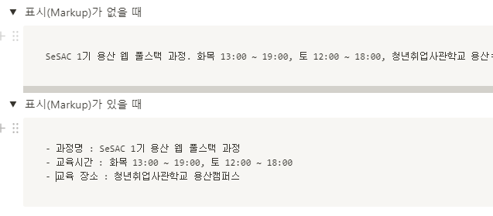
Markup : 문서나 데이터의 구조를 명기하다

Slide 9
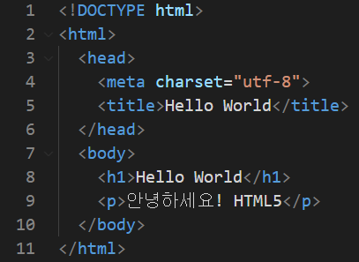
HTML 구조 설명
HTML5 문서는 반드시 <!DOCTYPE html>으로 시작하여 문서 형식을 HTML5로 지정
실제적인 HTML 문서는 2번째 행부터 시작, <html>과 </html> 사이에 작성
<head>와 </head> 사이에는 HTML 문서 정보를 정의하는 코드가 포함된다.(제목, 저장 방식, 브라우저의 크기 등등)
웹 브라우저에 출력되는 모든 요소는 <body>와 </body> 사이에 위치한다

Slide 10
<head> 태그
HTML 문서의 메타 데이터와 문서 정보를 정의하는 데 사용되는 태그
메타 데이터: 데이터에 대한 정보를 제공하는 데이터
HTML 문서의 title, style, link, script, meta 에 대한 데이터로 화면에 표시되지 않음
title : HTML 문서의 제목
style : HTML 문서의 Style 정보 정의
link : 외부 리소스와의 연결 정보를 정의(CSS 파일 연계에 사용)
script : JavaScript 를 정의
meta : 페이지 설명, 키워드, 저자, 화면 크기 등의 정보. 주로 브라우저 또는 검색 엔진에서 사용

Slide 11
<body> 태그
HTML 문서의 실제 콘텐츠를 정의하는 데 사용되는 태그
다양한 태그를 사용하여 웹 페이지의 구조를 설계할 수 있다

Slide 12
HTML 기본 문법, 중첩(Nested)
<html></html>은 웹페이지를 구성하는 모든 요소들을 포함한다
예제를 보면 <html>은 <head> 와 <body>를 포함하며 <head> 는 <meta> 와 <title> 요소를 <body> 요소는 <h1>, <p>를 포함
중첩 관계(부모자식 관계)로 웹페이지의 구조(structure)를 표현한다

Slide 13

HTML 기본 문법, 주석(Comments)
주석(comment)는 개발자에게 코드를 설명하기 위해 사용
브라우저는 주석을 화면에 표시하지 않는다.

Slide 14
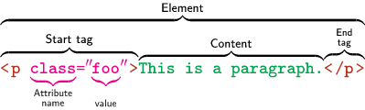
HTML 태그는 어떻게 생겼을까?
Notes:
요소
시작태그
속성명
속성값
내용
종료태그:

Slide 15
HTML 구성요소 – 1) 태그
<html>
<head>
</head>
<body>
</body>
</html>
Notes:
태그 안에 태그 중첩

Slide 16
HTML 구성요소 – 2) 요소
시작태그와 종료태그, 그 사이의 내용
① 빈 요소 (Empty Element)
내용 없이 구조적인 기능만 하는 요소
(ex) <br>, <hr>

Slide 17
HTML 구성요소 – 2) 요소
시작태그와 종료태그, 그 사이의 내용
② 블록 요소 (Block Element)
- 기본적으로 부모 요소의 전체 너비(100%)를 차지한다.
- 태그가 시작되면 무조건 개행(줄바꿈)이 일어난다.
- 모든 인라인 요소를 포함하거나 다른 블록 요소를 포함한다.
(ex) <h1></h1>, <div></div>, <p></p>

Slide 18
HTML 구성요소 – 2) 요소
시작태그와 종료태그, 그 사이의 내용
③ 인라인 요소 (Inline Element)
- 텍스트 혹은 이미지 크기에 맞는 필요한 공간만을 차지하는 요소이다.
- 너비와 높이를 지정할 수 없다.
- 블록 요소 안에 포함되어 있는 것으로, 인라인 요소만 가질 수 있다.
(ex) <a></a>, <span></span>, <strong></strong>

Slide 19
HTML 구성요소 – 3) 속성
태그를 보조하는 명령어로 태그 안쪽에서 작동
Ex) id, class, style, width, height 등등
태그마다 사용 가능한 속성이 정해져 있음
id, class, style은 모든 요소가 사용할 수 있는 속성
Ex) <a href=“” style=“”> </a>

Slide 20
tag 종류

Slide 21
HTML 기본태그
<h1> </h1>
<p> </p>
<br>
<img>
<a> </a>
<div> </div>
<span> </span>
<ul> </ul>, <ol> </ol>
<li> </li>
Notes:
vscode 실습 (kdt3rd-workspace/01_html/tag.html)

Slide 22
제목 태그, <h1~6></h1~6>
제목을 뜻하는 Heading 의 약자, h 사용!
자동 줄 바꿈! 왜? 제목이니까!
하나의 HTML 문서에는 하나의 h1 태그를 권장
웹 검색 엔진이 제일 먼저 검색하는 태그!

Slide 23
본문 태그, <p></p>
본문을 뜻하는 paragraph 의 약자, <p> 사용!
본문을 적기 위한 태그!

Slide 24
줄 바꿈 태그, <br>
과연 <br>은 무엇의 약자 일까요?
줄을 바꿔 준답니다!

Slide 25
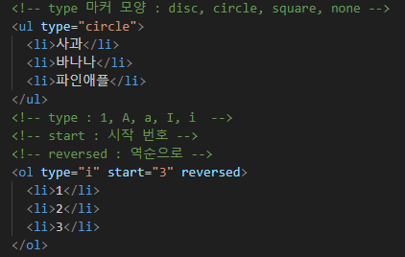
목록, <ul></ul> or <ol></ol>
<ul>: 순서 없는 목록 (unordered list)
<ol>: 순서 있는 목록 (ordered list)

Slide 26
수평 줄, <hr>
수평으로 된 줄을 그어 줍니다!

Slide 27


Slide 28
문자 꾸미기 태그들
<b></b>: 두껍게!
<strong></strong>: 두껍게! + Semantic 한 의미를 지님
<i></i>: 이탤릭
<em></em>: Emphasized, 강조! 기울여서 표시됨
<del></del>: 중간 줄!
<u></u>: 밑 줄!

Slide 29

실습. 카페 음료 문서 작성
코딩온 LMS에 로그인해주세요. (Slack #강의 채널의 책갈피 확인)
[코딩온] HTML, CSS, JS 실습 강의 클릭
➡ [HTML 기본 태그 실습] 커리큘럼 클릭
➡ [HTML 실습] > [기본 태그 사용하기] 실습 진행
*Slack #과제 채널의 스레드 댓글로 코드 및 결과 캡쳐를 제출해주세요!

Slide 30
이미지를 넣어주는 <img>
이미지를 넣을 때 사용!
속성 값 중 하나인, src 를 사용
이미지 로드가 안될 경우 alt 속성이 중요!
파일을 직접 가져오기, 인터넷 주소에서 가져오기 등등
Notes:
상대경로와 절대경로
상대경로 : 현재 위치를 기준으로 하여 목적지까지 가는것. 현재위치 기준 >> ./
절대경로 : 최상위 디렉토리부터 해당 파일까지 경유하는 경로. -> 최상위 파일(파일 여는 위치)가 달라지면 경로도 달라져야 함. >> /

Slide 31
HTML의 하이퍼링크, <a>
Anchor 의 약자인 <a> 태그 사용
속성 값
href : Hypertext Reference 의 약자, 이동할 페이지의 링크
target : 링크 된 문서를 열었을 때 문서가 열릴 위치 표시
_blank : 새로운 탭에서
_self : 현재 탭에서 (기본 값)

Slide 32
선택 실습. img, a 태그 실습
앞에서 진행한 실습1 에 이미지를 추가하시오.
이미지에 마우스를 올렸을 때 카페 이름이 나오도록 하시오.
이미지를 클릭했을 때 https://google.com 으로 이동하게 하시오.

Slide 33
사용자 입력 Form 태그 & Input 태그

Slide 34
입력 값 받기! <input>
type
button
text
password
checkbox
radio
date
color
range
file

Slide 35
버튼, type=“button”
버튼을 생성
주로 특정 기능을 수행 시킬 때 사용

Slide 36
텍스트, type=“text”
텍스트 입력 값을 받는 폼을 생성
우리가 입력하는 ID 입력 부분?
텍스트 값을 입력 받아 전달하는 기능

Slide 37
패스워드, type=“password”
비밀번호 값을 받는 폼을 생성
입력 값을 자동으로 안보이게 처리
중요 or 비밀 텍스트 값을 전달하는 기능

Slide 38
체크 박스, type=“checkbox”
여러 선택지 중 여러 개를 선택 가능한 체크 박스 생성
속성
name : 체크 박스의 이름, 같은 분류의 체크 박스는 같은 이름으로 설정
value : 체크 박스가 실제로 전달하는 값을 지정
checked : 화면 최초 로딩 시에 선택 된 상태로 로딩

Slide 39
라디오 버튼, type=“radio”
여러 선택지 중 하나만 선택 가능한 라디오 버튼 생성
속성
name : 라디오 버튼의 이름, 같은 name 을 가지는 라디오 버튼은 하나만 선택이 가능 → 하나를 선택하면 다른 선택 값이 취소 됨
value : 라디오 버튼이 실제로 전달하는 값을 지정
checked : 화면 최초 로딩 시에 선택 된 상태로 로딩
Notes:
name이라는 속성으로 하나의 그룹으로 묶는 것

Slide 40
날짜 선택, type=“date”
특정 날짜(년/월/일)를 선택
속성
name : 날짜 선택 폼 이름
type=“datetime-local”
시간 까지 선택 가능!
기존은 “datetime” 을 사용하였으나 시간은 시간대의 영향을 받기 때문에 정확한 데이터 값 전달이 불가능 하여 지금은 사용 X

Slide 41
선택 메뉴를 만드는, <select>
선택 메뉴(드롭 다운)를 만드는 태그!
<select> : select 폼 생성
name : select 박스의 이름
<option> : select 폼의 옵션 값 생성
value : 실제적으로 전달 되는 값
selected : 최초에 선택 된 값으로 설정
<optgroup> : option 을 그룹화
label : optgroup 이름 설정
disabled : 옵션은 보이지만 선택을 못하도록 설정

Slide 42
실습. 설문조사 폼 만들기
코딩온 LMS에 로그인해주세요. (Slack #강의 채널의 책갈피 확인)
[코딩온] HTML, CSS, JS 실습 강의 클릭
➡ [HTML form 실습] 커리큘럼 클릭
➡ [form 만들기 실습] > [form 만들기 실습] 실습 진행
*Slack #과제 채널의 스레드 댓글로 코드 및 결과 캡쳐를 제출해주세요!

Slide 43
<Table>

Slide 44
테이블을 만들자! <table>
표를 만들 때 사용하는 태그
먼저 행을 쓰고 행의 자식 요소로 칸을 넣어주는 것이 기본!
<table> : 표를 감싸는 태그
<tr> : 표 내부의 행
<th> : 행 내부의 제목 칸
<td> : 행 내부의 일반 칸

Slide 45
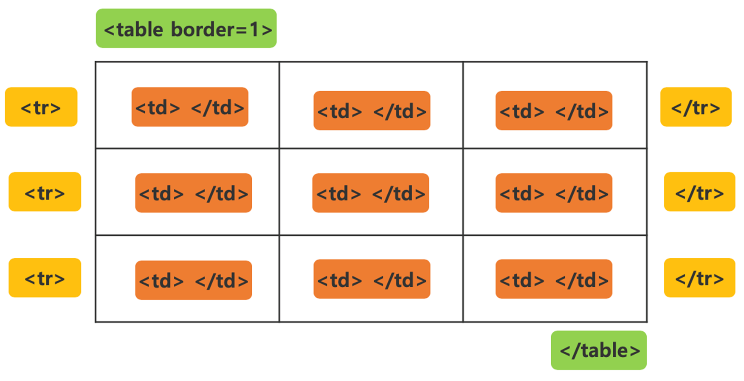
HTML - Table

Slide 46
HTML – Table
<table>
<tr>
<td></td>
<td></td>
</tr>
</table>

Slide 47
<table> 속성
<table>
border : 테두리 두께
cellspacing : 테두리 간격 사이의 너비
cellpadding : 셀 내부의 간격
align : 테이블 정렬 속성
width 와 height : 테이블의 너비와 높이
bgcolor 와 bordercolor : 테이블 배경색과, 테두리 색

Slide 48
<td> 속성
<td>
colspan : 해당 칸이 점유하는 열의 수 지정
rowspan : 해당 칸이 점유하는 행의 수 지정

Slide 49
실습. colspan과 rowspan 이용하기
코딩온 LMS에 로그인해주세요. (Slack #강의 채널의 책갈피 확인)
[코딩온] HTML, CSS, JS 실습 강의 클릭
➡ [HTML table 실습] 커리큘럼 클릭
➡ [HTML 실습 – table] > [table 실습 1] 실습 진행
*Slack #과제 채널의 스레드 댓글로 코드 및 결과 캡쳐를 제출해주세요!

Slide 50
실습. 카페 음료 주문 테이블 작성
코딩온 LMS에 로그인해주세요. (Slack #강의 채널의 책갈피 확인)
[코딩온] HTML, CSS, JS 실습 강의 클릭
➡ [HTML table 실습] 커리큘럼 클릭
➡ [HTML 실습 – table] > [table 실습 2] 실습 진행
*Slack #과제 채널의 스레드 댓글로 코드 및 결과 캡쳐를 제출해주세요!

Slide 51
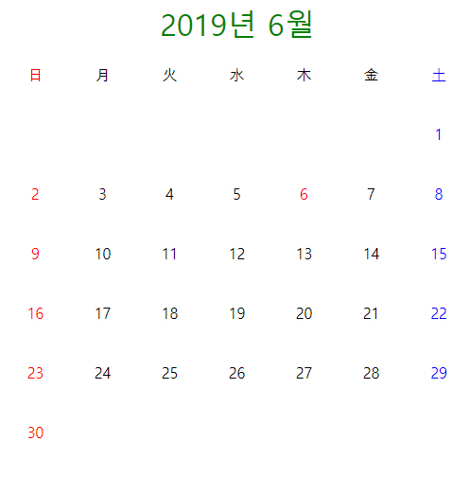
선택 실습. Table 달력 실습
그림과 같이 달력을 작성해주세요.
힌트
style=“color: 컬러 이름;”

Slide 52
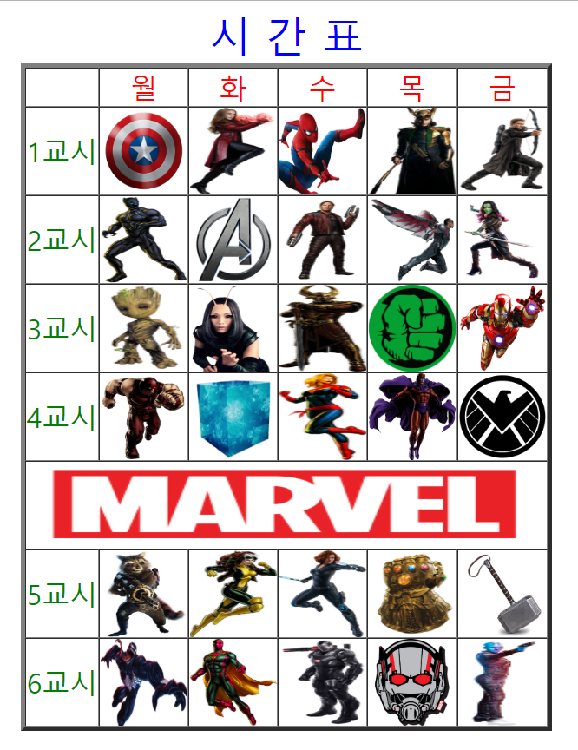
선택 실습. Table 시간표 실습
그림과 같이 시간표를 작성해주세요.
조건
MARVEL 로고를 클릭하면 마블 유튜브 링크로 이동

Slide 53
Semantic

Slide 54
HTML 요소는
Semantic 하게 작성되어야 한다.

Slide 55
HTML 요소는
Semantic 하게 작성되어야 한다.
“웹 페이지를 이루는 요소에 의미에 맞는 태그를 사용하자!”

Slide 56
Semactic tag
<header>
<nav>
<footer>
<aside>
<main>
<article>
<h1> ~ <h6>
<section>

Slide 57
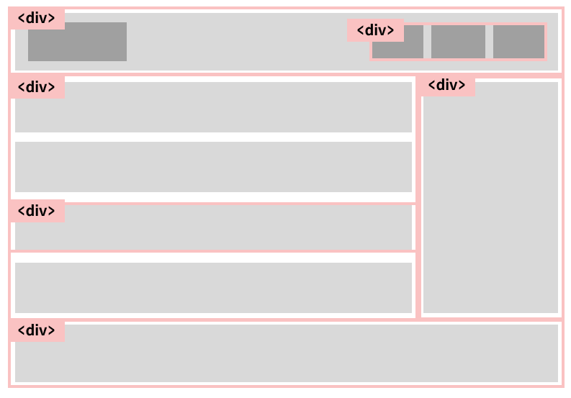
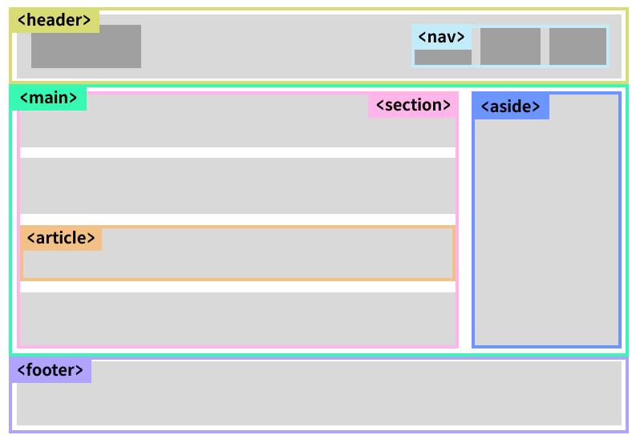
Semactic tag
before
after

Slide 58
Semactic tag
<header> : 헤더 (로고, 메뉴 아이템 등)
<footer> : 푸터 (하단 영역)

Slide 59
Semactic tag
<nav> : 네비게이션 (다른 곳으로 이동 가능한 링크들)

Slide 60
Semactic tag
<main> : 콘텐츠 영역임을 표시. 한 html 페이지당 한 번 사용하는 것이 바람직함 (중첩 x)

Slide 61
Semactic tag
<aside> : 콘텐츠와 직접적인 연관이 없는 옆에 있는 부분 (ex. 광고 등)

Slide 62
Semactic tag
<article> : 하나의 의미있는 요소 (ex. 기사 리스트 중에서 기사 하나)
<section> : article을 포함 (그룹화 목적)

Slide 63
왜 Semactic 해야할까?
SEO (Search Engine Optimization, 검색최적화)
검색엔진은 HTML 코드를 분석해 사이트를 노출시킨다
크롤러가 페이지의 구성 요소들이 무엇을 의미하는지 이해하여 사이트 노출에 영향을 준다.
유지보수성
페이지를 유지보수 할 때, <div> 태그만 가득하다면 요소를 찾기 정말 힘들다..!!!
시멘틱 태그를 활용해 컨텐츠를 적절히 구분시키자!

